Slide 1
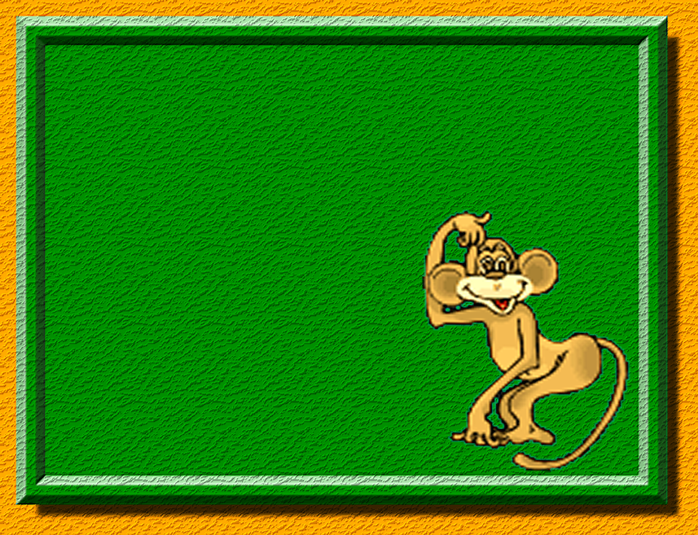
S opičkou Džudy sa učíme
Dž
dž

Slide 2
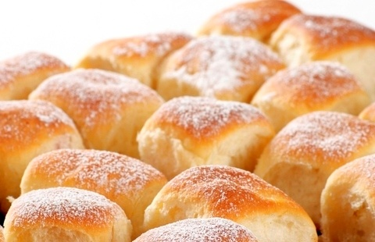
Hádžem, hádžeš, hádže,
mamka buchty sádže.
Dáva do nich sladký džem,
ja ich cukrom posypem.
Poďte, deti, poďte sem,
bo vám všetky buchty zjem.

Slide 3
dž
Dž

Slide 4
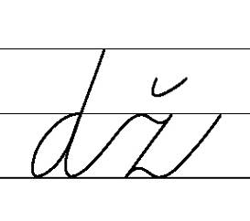
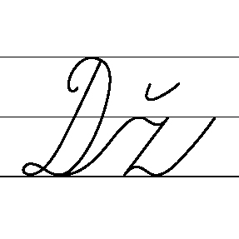

Slide 5
d + ž
dž

Slide 6
D + ž
Dž

Slide 7
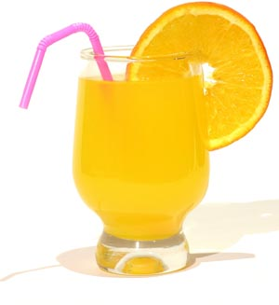
Pomenujte obrázky!
džús

Slide 8
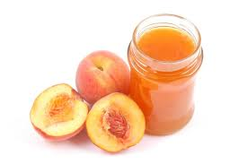
džem

Slide 9
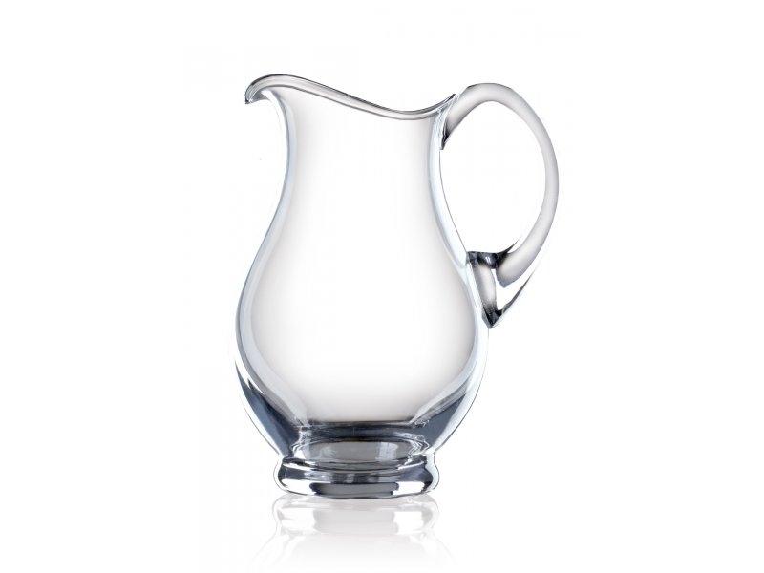
džbán

Slide 10
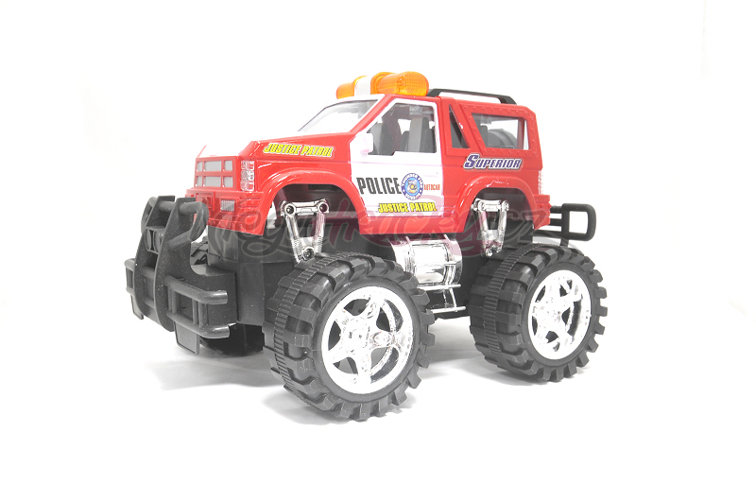
džíp

Slide 11
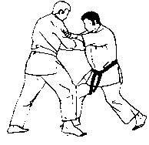
džudo

Slide 12
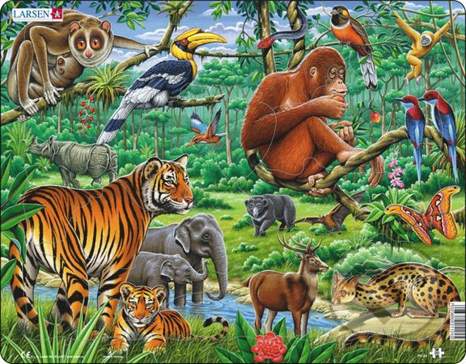
džungľa

Slide 13
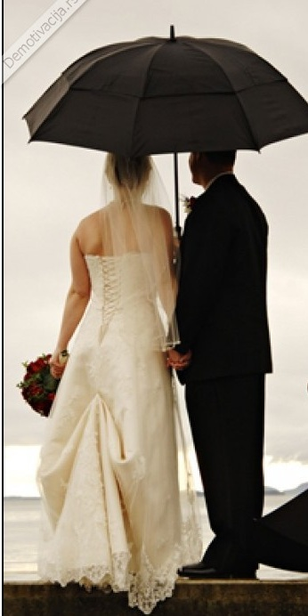
džentlmen

Slide 14
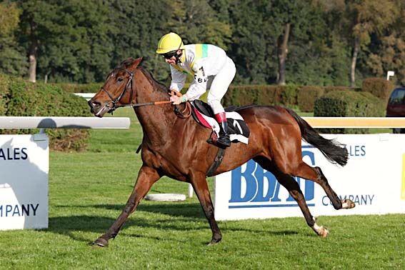
džokej

Slide 15
Prečítajte slová
džem
džús
džíp
džudo
džokej
džavot
džungľa
hádžeme
sádžeme

Slide 16
Prečítajte vety
V rozprávke džin vychádza z hrdzavého starého džbána.
Oblečené má džínsy.
Ovláda džudo.
Džin sa odrazu prechádzal pred Hupsom.

Slide 17
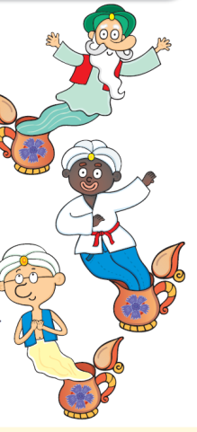
„Aké máš želanie?“ pýta sa džin Hupsa.

Slide 18
Čo si prial Hups sa dočítate v šlabikári. Dúfam, že si písmenko Dž,dž zapamätáte.
Ahoj nabudúce.

